Slide 1
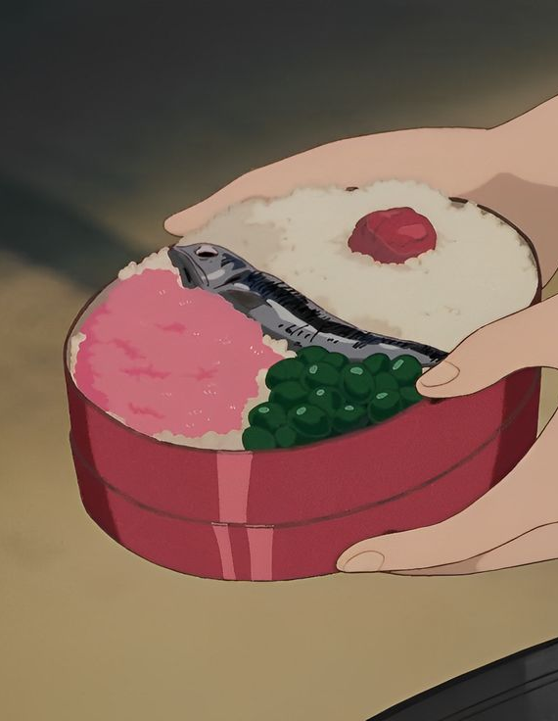
Το μπεντο του τοτορο

Slide 2

Υλικά:
Shishamo ή mezashi
Sakura denbu
Ξινό δαμάσκηνο
Αρακάς
Μαγειρεμένο άσπρο ρύζι

Slide 3
Εκτέλεση:
Απλώστε το shishamo/mezashi σε τηγάνι με λαδόχαρτο
Τηγανείστε σε μεσαία θερμοκρασία μέχρι να ξεροψηθεί. Γυρίστε τα κρατώντας τα από την ουρά. Αν είναι κολλημένα στο χαρτί δεν είναι ακόμη έτοιμα από εκείνη την πλευρά!!!
Βράστε τον αρακά
Γεμίστε το μπέντο με ρύζι και τοποθετήστε τα toppings, όπως στην ταινία

Slide 4
---------------------
Καλή Διασκέδαση!

